Slide 1
Radiologija u dentalnoj medicini
Ivana Žugec, dr.med.dent.

Slide 2
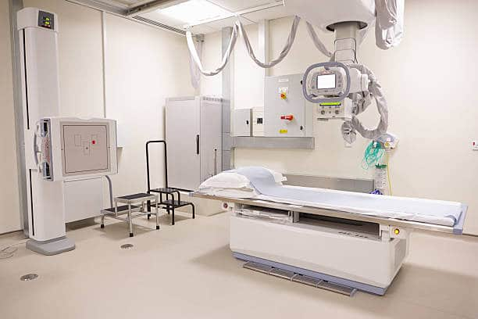
OPĆA NAČELA ZAŠTITE OD ZRAČENJA
ZAŠTITA PROSTORA- regulirano strogim zakonskim normativima
Normirana je površina i visina prostora, zidova, pod i strop odgovarajuće debljine, olovnu oplatu, olovno staklo za vizualnu komunikaciju s pacijentom te odgovarajuću ventilaciju prostora

Slide 3
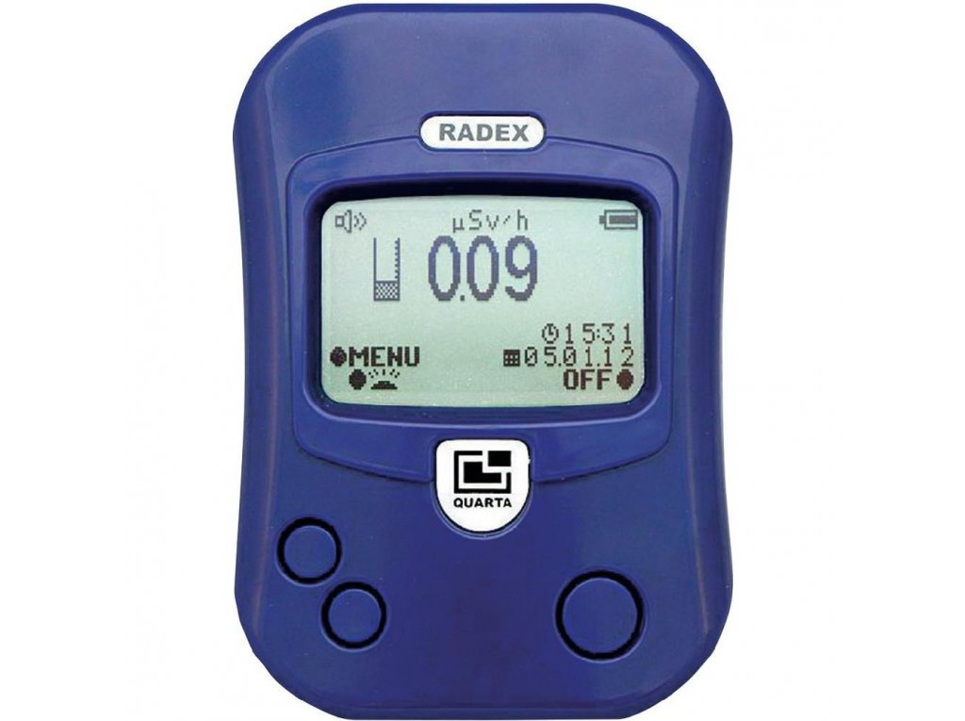
ZAŠTITA OSOBA KOJE SU PROFESIONALNO IZLOŽENE ZRAČENJU- osobe koje rade u tzv. „high dose” zoni ionizirajućeg zračenja
Nose zaštitnu opremu i dozimetre, redovito obavljaju sistemske preglede
Danas se rendgenom upravlja s određene udaljenosti, iz susjedne prostorije

Slide 4
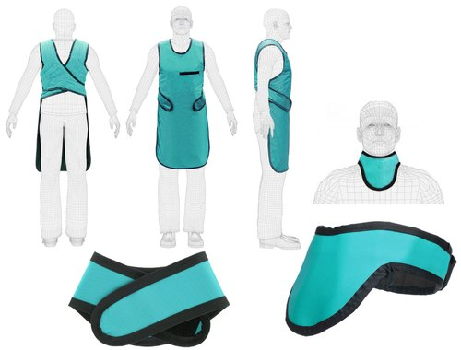
ZAŠTITA PACIJENTA
ZAŠTITA DJECE PRILIKOM SNIMANJA
Osobna zaštita pacijenta- zračenju je izložen samo dio tijela koji se snima, a ostali su dijelovi tijela prekriveni olovom impregniram štitnicima
Dječja populacija je najosjetljivija na izravne i neizravne učinke rendgenskog zračenja
Učinci zračenja se tijekom života akumuliraju

Slide 5
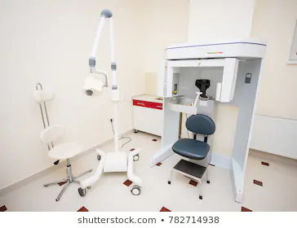
ZAŠTITA STOMATOLOGA PRILIKOM SNIMANJA
U ordinacijama se koristi „dentalni rendgen”→ koriste zrake male energije i prodornosti i imaju tubuse za kolimaciju primarnog zračnog snopa
Eksponiranje rendgenskog filma obavlja stomatolog ili asistent s određene udaljenosti
Prema Newton-ovu inverznom kvadratnom zakonu- intenzitet elektromagnetnog zračenja opada s kvadratom udaljenosti (dvostruko povećanje udaljenosti od izvora zračenja četverostruko smanjuje kvantum zračne energije)

